Slide 1
Průběžná prezentace předmětu OS
Jakub Váverka
David Bohmann
Václav Janoch

Slide 2
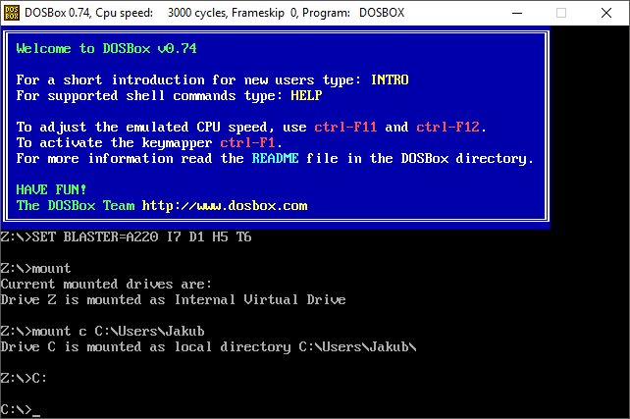

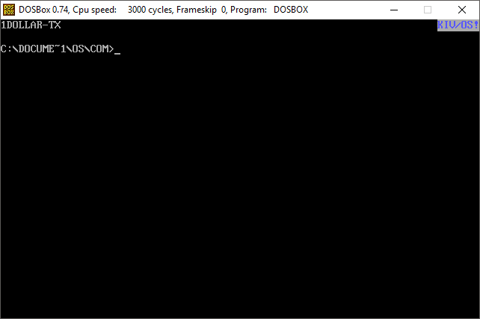
Zadání
Simulace operačního systému DOS

Slide 3
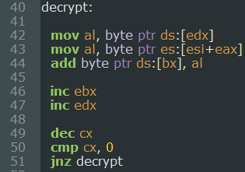
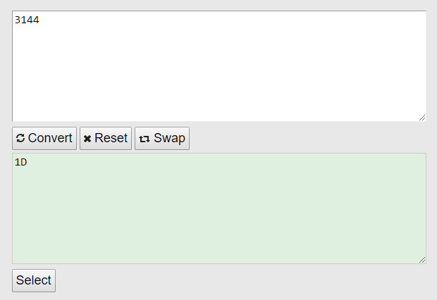
Co to vlastně dělá?

Slide 4
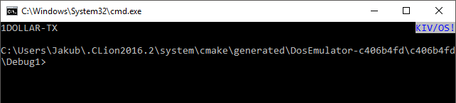
Co máme?

Slide 5
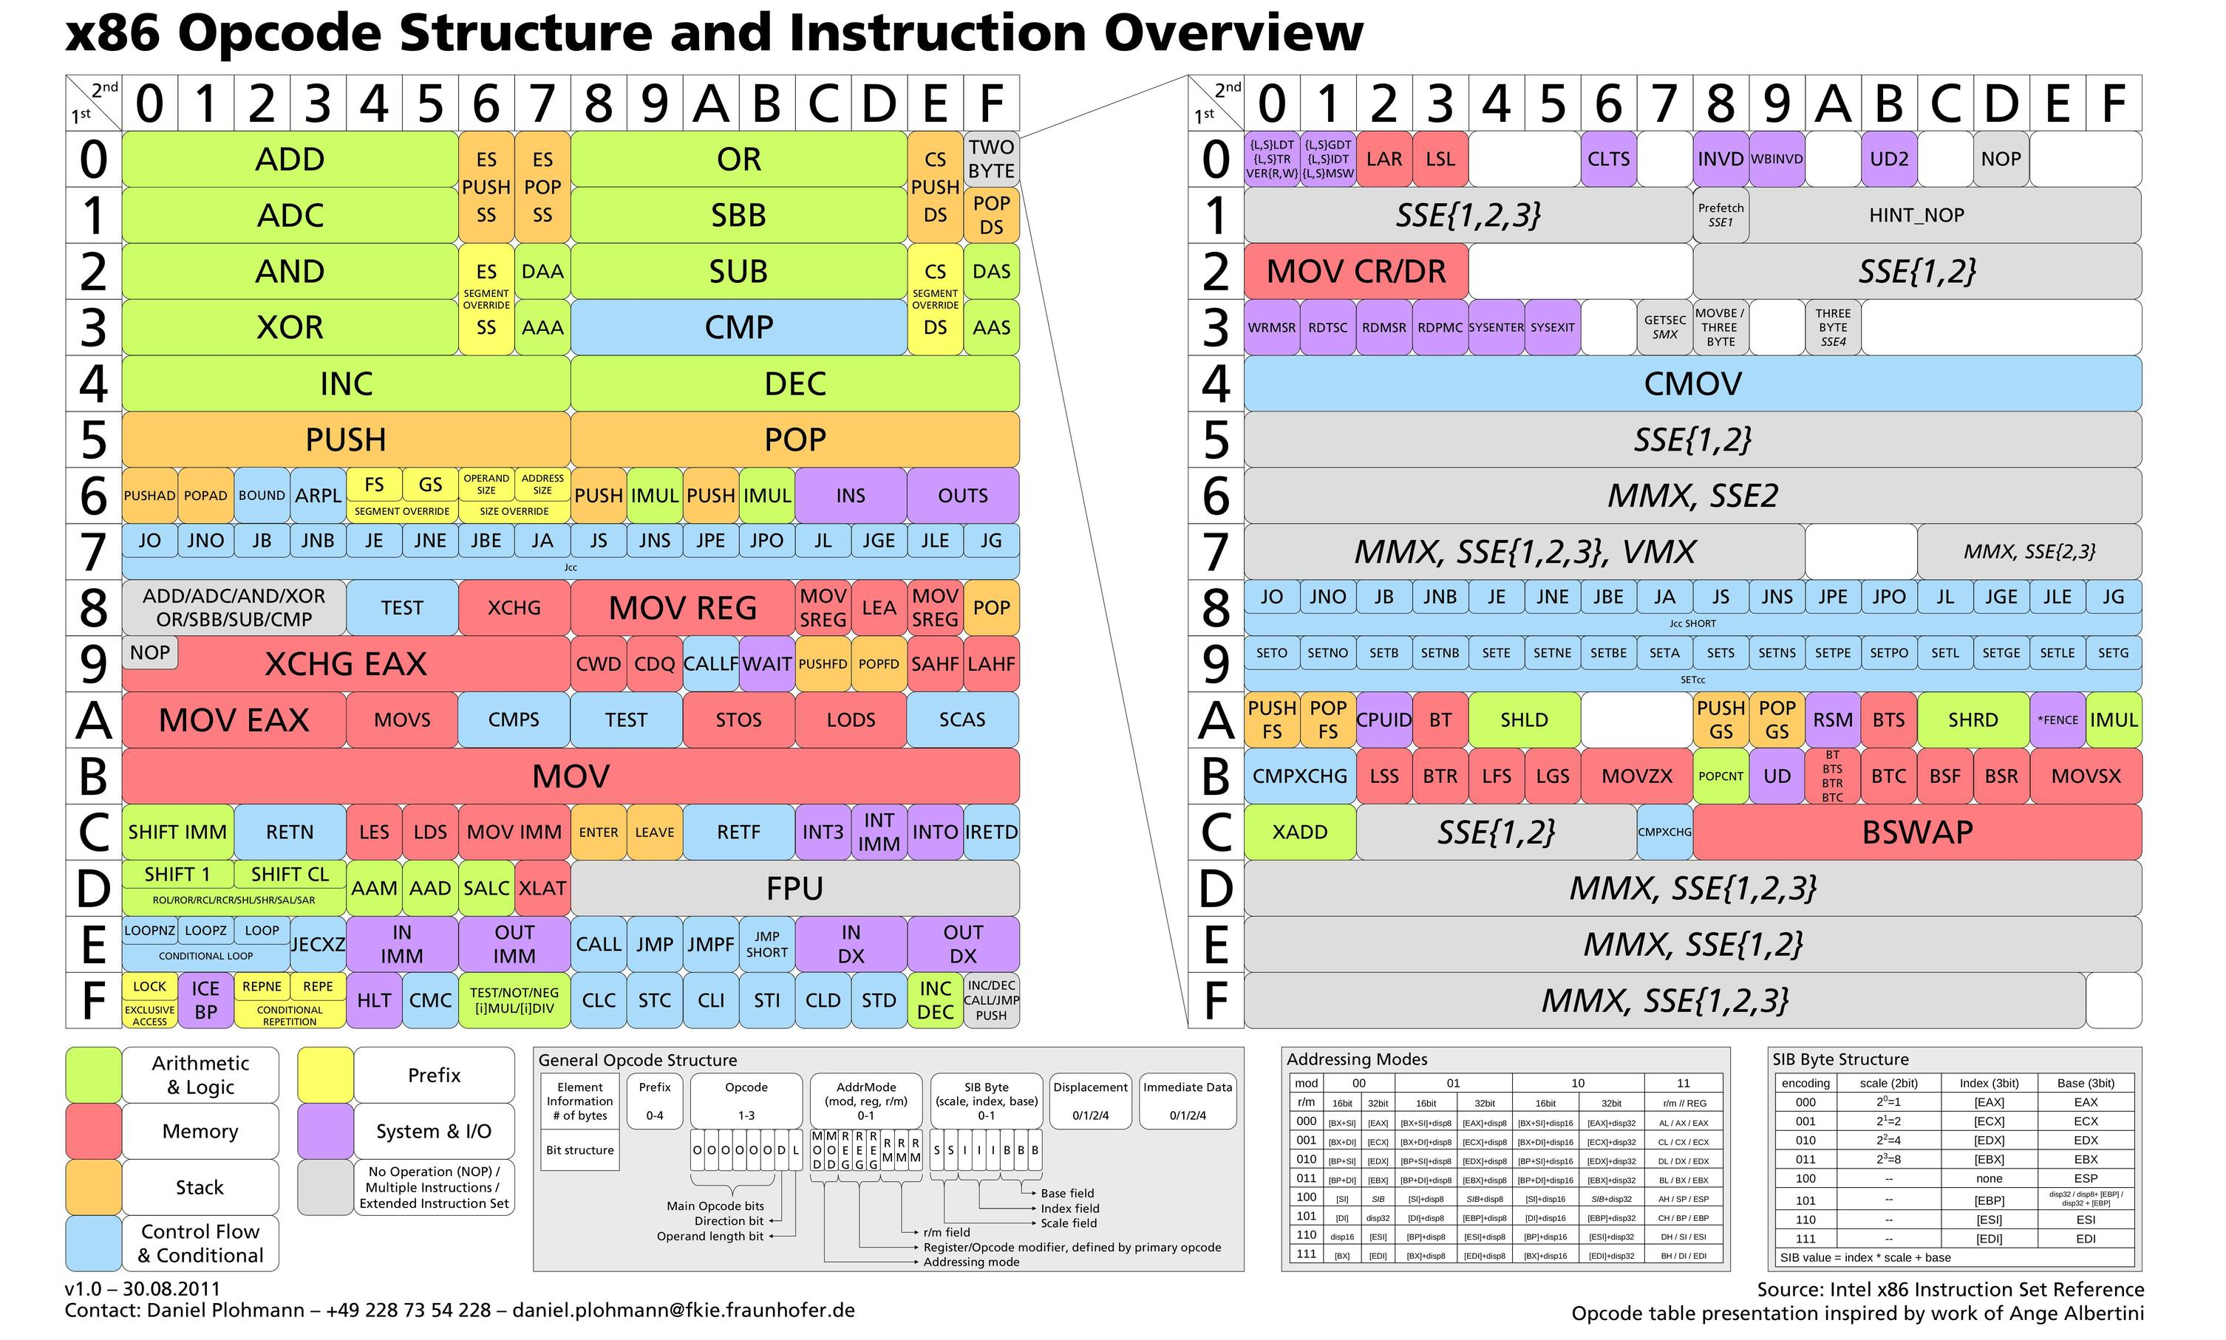
Jak to šlo?

Slide 6

Co bylo easy?
Skok do sebe

Slide 7
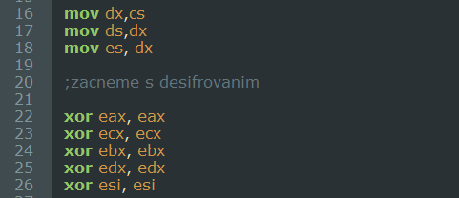
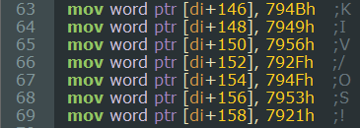
Co rektilo?
Nexorovaný segmentový register
Přímý zápis do grafického bufferu

Slide 8
Děkujeme vám za pozornost
Nějaké otázky?

